Slide 1
WEEK 01
돈복사 MONEY COPY
강의가 아닙니다. 오늘 여러분이 이 모임을 만들어가는 거예요.
주식 수익은, 감(感)이 아닌 '검증된 조건'을 반복 실행할 수 있을 때 일어난다.
01

Slide 2
5주 커리큘럼
01
[ 자각 ]
우리가 왜 돈을 못 버나
◀ 오늘
02
[ 탐색 ]
‘좋은 종목'의 조건이란?
03
[ 복잡 ]
좋은 종목을 ‘언제’ 살까?
04
[ 해방 ]
나만의 핵심 조건 레시피 만들기
05
[ 출발 ]
나의 조건 실행 시작 (성과 공유&피드백)

Slide 3
OPENING
누구세요?
앞으로 함께하실 서로에게
소개와 다짐 한마디
Notes:
저도 한때 감으로 샀다가 크게 잃은 적 있어요.
그 뒤로 조건을 찾기 시작했고,
그 과정이 너무 힘들어서 도구를 직접 만들었습니다.
오늘 제 도구를 팔려는 게 아닙니다.
5주차에 보여드릴 건데 — 그때 '아, 이게 왜 필요한지' 느끼실 거예요.
오늘은 우리가 왜 돈을 못 벌었는지부터 솔직하게 얘기해봅시다.

Slide 4
“
“
아주 가벼운 질문
어떤게 더 킹받나요?
생각만 해도 킹받네…
A
B
겨우 본절 탈출 했더니
상한가로 날아갈 때
수익 구간에 안 팔았는데
저~ 밑으로 처박힐 때

Slide 5
“
“
노벨 경제학상 이론 – 투자 심리 실험
상금을 받는다면 어떤것을 선택?
A/B 선택후 이유를 작성해주세요
A
B
80% 확률로 4000만원
20% 확률로 0원
100% 확률로 3000만원
Notes:
정답은 없습니다. 대부분의 개미 선택을 알려드리자면 100% 확률로 3000만원을 선택합니다.
얼마를 벌던간에 리스크가 없다면 확실한 돈을 선택하는 것, 즉 확률을 먼저 본다는거죠.

Slide 6
“
“
노벨 경제학상 이론 – 투자 심리 실험
벌금을 낸다면 어떤것을 선택?
A/B 선택후 이유를 작성해주세요
A
B
80% 확률로 -4000만원
20% 확률로 -0원
100% 확률로 -3000만원
Notes:
정답은 없습니다. 대부분의 개미 선택을 알려드리자면 A. 20% 확률로 0원을 선택합니다. 이익과는 다르게 금액에 대한 부분을 보거든요
이익에서는 리스크가 없는것을 골랐는데, 오히려 손실영역에서는 리스크가 있는 도전을 하게 되는 게 신기하지 않나요

Slide 7
“
“
노벨 경제학상 이론 – 투자 심리 실험
상금을 받는다면 어떤것을 선택?
A/B 선택후 이유를 작성해주세요
A
B
80% 확률로 4000만원
20% 확률로 0원
100% 확률로 3000만원
Notes:
정답은 없습니다. 대부분의 개미 선택을 알려드리자면 100% 확률로 3000만원을 선택합니다.
얼마를 벌던간에 리스크가 없다면 확실한 돈을 선택하는 것, 즉 확률을 먼저 본다는거죠.

Slide 8
“
“
노벨 경제학상 이론 – 투자 심리 실험
벌금을 낸다면 어떤것을 선택?
A/B 선택후 이유를 작성해주세요
A
B
80% 확률로 -4000만원
20% 확률로 -0원
100% 확률로 -3000만원
Notes:
정답은 없습니다. 대부분의 개미 선택을 알려드리자면 A. 20% 확률로 0원을 선택합니다. 이익과는 다르게 금액에 대한 부분을 보거든요
이익에서는 리스크가 없는것을 골랐는데, 오히려 손실영역에서는 리스크가 있는 도전을 하게 되는 게 신기하지 않나요

Slide 9
“
“
노벨 경제학상 이론 – 투자 심리 실험
반드시 한 주식을 팔아야 한다면?
+20% | +10% | -10% | -20%
4개 주식의 기업가치 및 투자 규모는 동일하다고 가정
Notes:
대부분의 개미는 플러스 상태인 주식을 판다고 하는데, 그 이유는 손실 회피 때문이라고 합니다. 이 주식이 언젠가는 오를것이다 라는 것때문에 존버를 하게되는겁니다.
철저한 나만의 손절에 대한 조건이 없는 거죠. 그렇게 되면 애착주식 반려주식이 되고,
익절에 대한 부분에서도 정해진 기준이 없으면 기계적으로 하기가 어렵습니다.
나중에 이걸 통해서 계좌관리나 탐욕조절이 가능할거에요.

Slide 10
“
“
노벨 경제학상 이론 – 투자 심리 실험
반드시 한 주식을 팔아야 한다면?
+20% | +10% | -10% | -20%
4개 주식의 기업가치 및 투자 규모는 동일하다고 가정
Notes:
대부분의 개미는 플러스 상태인 주식을 판다고 하는데, 그 이유는 손실 회피 때문이라고 합니다. 이 주식이 언젠가는 오를것이다 라는 것때문에 존버를 하게되는겁니다.
철저한 나만의 손절에 대한 조건이 없는 거죠. 그렇게 되면 애착주식 반려주식이 되고,
익절에 대한 부분에서도 정해진 기준이 없으면 기계적으로 하기가 어렵습니다.
나중에 이걸 통해서 계좌관리나 탐욕조절이 가능할거에요.

Slide 11
“
“
노벨 경제학상 이론 – 투자 심리 실험
텀블러를 판다면
최소 얼마 이상에 팔 것인가?
당신의 답을 적어주세요

Slide 12
“
“
노벨 경제학상 이론 – 투자 심리 실험
만약 못 받았다면,
옆사람에게 얼마에 사올 것인가?
당신의 답을 적어주세요
Notes:
실제로 적어내거나 말하게 하면 파는 사람의 가격이 사는 사람 가격보다 2배 이상 높게 나옵니다.
해설: "같은 물건인데 내 손에 들어오는 순간 가치가 급등합니다. 이걸 경제학에선 소유 효과라고 해요. 우리가 어떤 종목을 매수하는 순간, 객관적 눈은 멀어버리고 '이 주식은 진짜 대박이야'라며 사랑에 빠지는 이유입니다. 옆에서 아무리 위험하다고 해도 귀에 안 들리는 현상, 다들 겪어보셨죠?"

Slide 13
자가진단
당신의 투자 성향은?
여러분에게 1,000만 원의 여윳돈이 생겼고, 평소 정말 갖고 싶었던 명품 가방(또는 시계) 등을 사러 백화점에 갔습니다. 여러분은 어떤 행동을 하실지 골라보세요.
아침 일찍 백화점 문 열자마자 달려가서 줄을 서고,
매장에 들어가자마자 재고가 있는 인기 상품을 앞뒤 안 재고 바로 결제한다.
1
매장 직원에게 가죽 재질, 바느질 마감, 보증 기간을 꼼꼼히 묻는다. 집에 돌아와 인터넷으로
이 모델의 5년간 중고 시세 방어율, 감가상각비까지 엑셀로 계산해 본 뒤 구매를 결정한다.
2
백화점은 너무 비싸." 백화점 매장에서는 구경만 하고 착용만 해본 뒤, 당근마켓이나 중고 명품 사이트를 며칠 동안 새로고침하며 원가보다 30% 이상 싸게 나온 '급매물'이 있을 때만 산다.
3
평소엔 관심 없었는데, 요즘 인스타그램이나 유튜브에서 연예인들과 인플루언서들이
너도나도 들고 나와서 "어머, 저건 지금 꼭 사야 해!" 하고 충동적으로 매장에 가서 산다.
4

Slide 14
정답확인
주식 스타일: 거래량이 터지면서 전고점을 뚫고 올라가는 종목에 과감하게 올라타는 '돌파 매매' 스타일입니다. 가격이 비싸더라도 '더 비싸게 팔면 된다'는 마인드입니다.
개미의 위험 요소: 장대양봉 꼭대기에서 샀다가 세력들의 물량 넘기기에 당해 '상투'를 잡을 위험이 가장 큽니다. 칼 같은 손절 원칙이 필수인 분들입니다.
1
주식 스타일: 기업의 재무제표, PBR, PER, 미래 성장성까지 완벽하게 분석하는 '정석 가치 투자자'입니다. 확신이 들기 전까지는 절대 예수금을 쓰지 않습니다.
개미의 위험 요소: 분석만 하다가 매수 타이밍을 놓치는 경우가 많고, 장이 불타오를 때 소외감을 느끼기 쉽습니다. 소위 '공부하다 날 지새우는' 스타일입니다.
2
주식 스타일: 아무리 좋은 주식도 제값 주곤 안 삽니다. 악재가 터져서 주가가 바닥을 기거나 과도하게 폭락한 '소외주, 낙폭과대주'를 주워 담는 것을 좋아합니다.
개미의 위험 요소: '바닥 밑에 지하실이 있다'는 걸 경험하기 딱 좋습니다. 싼 맛에 샀다가 상장폐지 직전까지 가거나, 주가가 몇 년 동안 횡보해서 강제로 장기 투자(강방원)를 하게 될 수 있습니다.
3
주식 스타일: 시장에서 가장 핫한 테마주(초전도체, AI, 바이오 등)와 찌라시에 심장이 뛰는 '트렌드 세터'입니다. 남들 돈 벌었다는 소리 들으면 잠이 안 옵니다.
개미의 위험 요소: 순도 100% 개미의 본능을 가진 분들입니다. 계획에 없던 매매를 자주 하며, 계좌가 항상 불타오르거나 녹아내리는 극단적인 경험을 자주 합니다. 이 모임에서 가장 열심히 공부하셔야 할 분들입니다!
4

Slide 15
자가진단
당신의 투자 습관 점수는?
각 항목을 읽고 솔직하게 ○ △ × 로 표시해주세요. 총점은? (O = 5점 | △ = 3점 | x = 1점)
1
나는 지인, 커뮤니티 의견에 흔들리지 않고 매매한다.
○
△
×
2
나는 투자를 하기 전 공부를 하고 투자를 한다.
○
△
×
3
나는 내가 투자한 것에 근거 3가지 이상 댈 수 있다.
○
△
×
4
수익이 나도 목표한 금액이 있고, 그 금액까지 기다린다.
○
△
×
5
나는 나의 전체 자산이 매년 얼마나 불어나는지 알고 있다.
○
△
×

Slide 16
잠깐 생각해봐요.
Q1
가장 크게 잃었던 매매를 떠올려보세요.
Q2
그 종목을 '왜' 샀었나요?
Q3
그 이유를 지금 3가지 이상 댈 수 있나요?

Slide 17
조건으로 산 것
감으로 산 것
"이 조건이 충족되면 산다" 가 있었다면
뉴스 · 지인 추천 · 왠지 · 감 · 기분
← 포스트잇을 칸에 붙여주세요
Notes:
"어때요, 보시니까?"
"뭔가 느끼시는 거 있어요?"
이거 제가 만든 게 아니에요. 오늘 여러분이 채운 거예요.
"감으로 산 것"에서 공통점이 보이나요?
이유가 외부에 있다 — 뉴스, 지인, 커뮤니티
내가 검증한 게 없다 — 그냥 '오를 것 같았다'
같은 상황에서 다른 날 다른 판단을 했다
그렇다면, 조건으로 산 것과의 차이는 뭘까요?

Slide 18
‘기준’ 없이 산 경우
‘기준’을 갖고 산 경우
왜 샀는지 설명하기 어렵다
왜 샀는지 3가지 이상 말할 수 있다
손실 나도 왜 잘못됐는지 모른다
손실 나면 어디서 틀렸는지 안다
다음에 또 같은 실수를 한다
같은 실수를 반복하지 않는다
수익이 나도 운인지 실력인지 모른다
수익을 실력으로 재현할 수 있다
이 차이를 만드는 게 뭘까요?

Slide 19
그래서 결국,
우리에게 필요한 건?
오늘 내내 얘기했던 키워드

Slide 20
맞습니다.
" 조 건 "
주식 수익은, 감(感)이 아닌 '검증된 조건'을 반복 실행할 수 있을 때 일어난다.
Notes:
이 단어는 피스메이커가 먼저 말하지 않습니다. 피스메이트 입에서 먼저 나오는 순간이 오늘 1회차의 정점입니다.

Slide 21
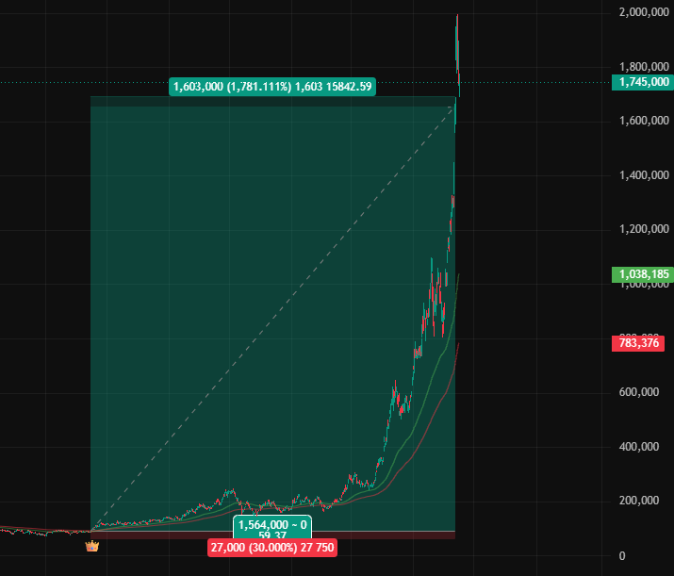
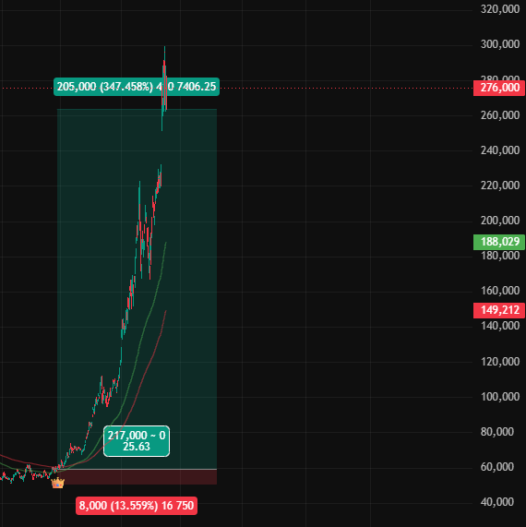
‘했제’만의 조건
SK하이닉스
2023년 5월 19일 97,100원 (1780%)
삼성전자
2025년 6월 25일 61,500원 (347%)

Slide 22
TRANSFORMATION
5주 전 vs 5주 후
지금
4주 후
종목 추천받아서 산다
→
근거 3가지 대고 산다
손절 기준 없이 버틴다
→
진입 전 손절가를 먼저 정한다
재무제표가 어렵다
→
5분 안에 재무제표 필수영역을 본다
솔직한 돈 얘기 나눌 사람이 없다
→
[다양한 분야 + 같은 기준]의 ‘내 사람’들이 생긴다
수익 나면 운, 손실은 남 탓
→
근거가 있어서 복기가 가능하다

Slide 23
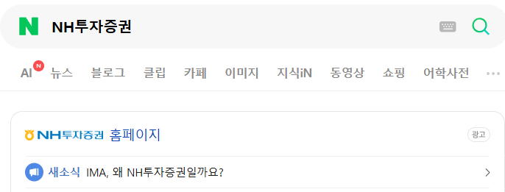
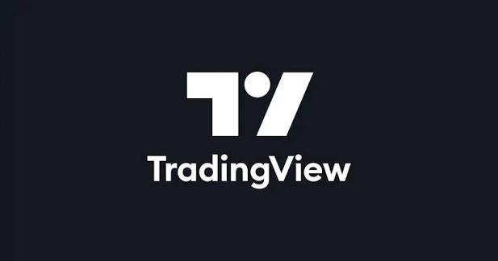
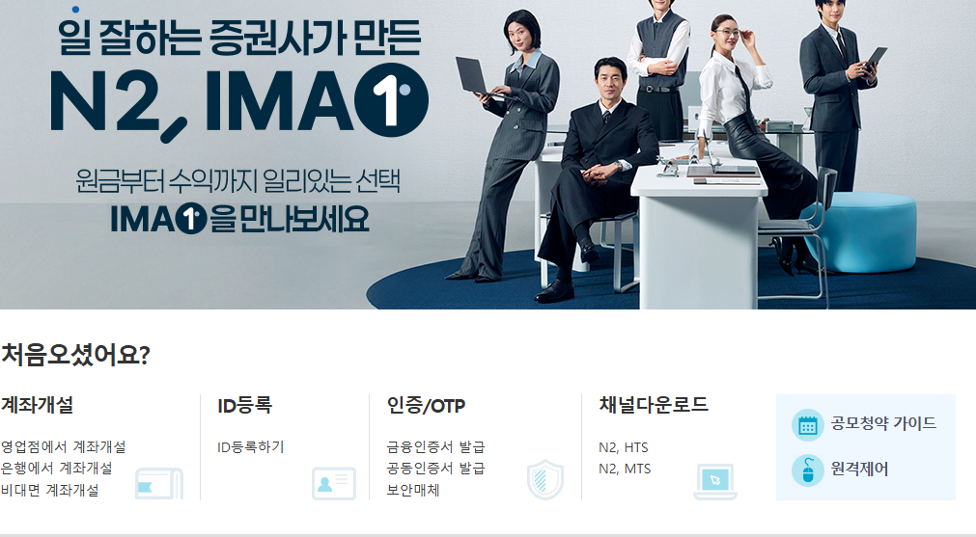
준비사항
트레이딩뷰 + NH투자증권 가입 및 설치
트레이딩뷰 가입
※할인코드 제공 예정
Notes:
저도 한때 감으로 샀다가 크게 잃은 적 있어요.
그 뒤로 조건을 찾기 시작했고,
그 과정이 너무 힘들어서 도구를 직접 만들었습니다.
오늘 제 도구를 팔려는 게 아닙니다.
5주차에 보여드릴 건데 — 그때 '아, 이게 왜 필요한지' 느끼실 거예요.
오늘은 우리가 왜 돈을 못 벌었는지부터 솔직하게 얘기해봅시다.

Slide 24
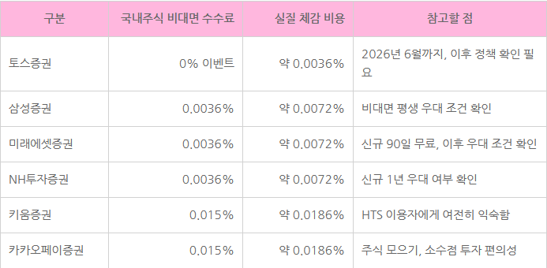
준비사항
거래 가능한 계좌 개설
Notes:
증권사 매매 수수료와 유관기관 비용은 다른 항목이고, 국내주식은 매도할 때 증권거래세도 따로 나갑니다.
​
2026년 기준 국내 상장주식 매도 시 증권거래세는 0.20% 수준으로 보는 경우가 많습니다.
예를 들어 1,000만 원어치를 매도하면 거래세만 약 2만 원입니다. 여기에 유관기관 비용도 함께 붙습니다.
그래서 증권사수수료비교를 할 때는 수수료율 하나만 보지 말고, 실제 거래할 때 빠지는 비용을 같이 봐야 합니다.

Slide 25
이 모임은 지금도, 앞으로도,
아무나 들어올 수 없습니다
✔ 기수 별 정원 10명 (절대 초과 없음)
✔ 오늘 참여자 + 기존 멤버 추천자만 모집
✔ 다음 기수는 이번 기수 수료자 추천으로만 무료 참여 가능
✔ 과제를 수행하지 못하면 차주 모임 참여 불가
‘자신만의 조건’을 만들 수 있게 됩니다.

Slide 26
다음 주 과제
01
이번 주 내가 관심 있는 종목 3개를 골라오세요.
02
왜 그 종목인지 — 조건 3가지를 직접 적어오세요.
03
작성항목 : Pick 한 날짜 + 종목명 + 매수할 가격 + 이유3가지
✔ 과제를 수행하지 못하면 차주 모임 참여 불가
Notes:
틀려도 됩니다. 찾는 과정이 중요합니다.
집에 가시면서 한 번만 생각해보세요.
나는 몇 번이나 같은 이유로 같은 실수를 반복했을까.
지금 대답 안 하셔도 됩니다. 그냥 가지고 가세요.

Slide 27
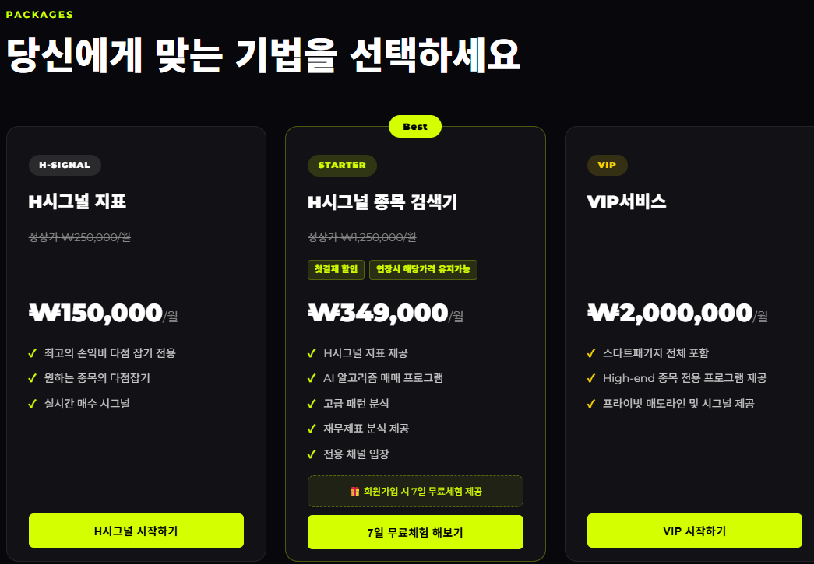
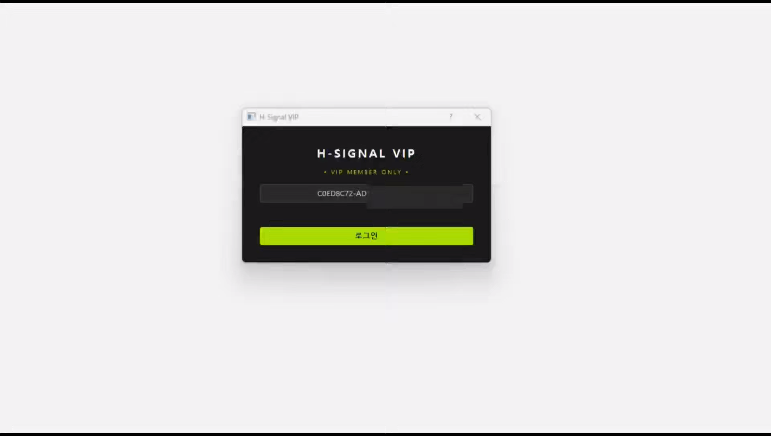
Present
MVP에게 제공

Slide 28
궁금한점, 바라는점
자유롭게 얘기해주세요

Slide 29
돈복사 기본 자료
주식 기초
완전 정복
캔들차트 · 주식 용어 · 차트 기초 지표
양봉/음봉
시가·고가·저가·종가
거래량
이동평균선
상한가/하한가

Slide 30
01 주식이란 무엇인가?
회사의 조각을 사는 것
🍕 피자 비유로 이해하기
삼성전자라는 피자 한 판이 있다고 생각해봐요.
이 피자를 1억 조각으로 잘랐어요. 그게 바로 "주식"이에요.
내가 그 조각 1개를 사면 → 삼성전자의 아주 작은 주인(주주)이 되는 거예요!
회사
주식
나(투자자)
(삼성전자)
발행
주주!
핵심 포인트
① 주식을 사면 그 회사의 주인(주주)이 된다
② 회사가 잘되면 주가가 오르고, 못되면 내린다
③ 주가는 매일 수많은 사람들의 매수/매도로 결정된다
돈복사 커뮤니티 · 1주차 기초 교육자료
2

Slide 31
02 캔들차트란?
하루의 주가 움직임을 초 모양으로 표현한 차트
하나의 캔들 = 하루(또는 1시간, 1분 등)의 가격 정보를 담고 있어요.
음봉 (파란색)
고가 (High)
그날 가장 높았던 가격
종가 (Close)
↑ 시가 (Open)
장 마감 때 가격 (양봉)
몸통 (Body)
시가와 종가 사이
시가 (Open)
↑ 종가 (Close)
장 시작 때 가격 (양봉)
저가 (Low)
그날 가장 낮았던 가격
※ 음봉은 시가가 위, 종가가 아래 (종가 < 시가 → 가격이 내린 날)
🔴 양봉 = 종가 > 시가 → 가격이 올랐다
🔵 음봉 = 종가 < 시가 → 가격이 내렸다
돈복사 커뮤니티 · 1주차 기초 교육자료
3

Slide 32
03 캔들 꼬리가 말하는 것
꼬리 하나에도 시장의 심리가 담겨 있어요
① 윗꼬리가 길다
② 아랫꼬리가 길다
③ 꼬리가 없는 캔들
④ 위아래 꼬리 모두 길다
높이 올랐다가 다시 내려왔다는 뜻
많이 내려갔다가 다시 올라왔다는 뜻
시가=저가, 종가=고가인 경우
위아래로 많이 흔들렸다는 뜻
→ 고점에서 "팔자"가 많았음
→ 저점에서 "사자"가 강하게 들어옴
→ 하루 종일 한 방향으로만 움직임
→ 매수/매도 힘겨루기가 치열함
→ 상승 힘이 약해지는 신호일 수 있음
→ 하락이 약해지는 신호일 수 있음
→ 매우 강한 추세 신호
→ 방향성이 불분명한 혼조 상태
돈복사 커뮤니티 · 1주차 기초 교육자료
4

Slide 33
04 핵심 용어 ① — 가격 관련
시가·고가·저가·종가 완벽 이해
시가 (Open)
종가 (Close)
장이 오전 9시에 열릴 때 첫 번째로 거래된 가격
장이 오후 3시 30분에 닫힐 때 마지막으로 거래된 가격
비유: 마라톤의 출발선 가격
비유: 마라톤의 결승선 가격
예) 삼성전자 오늘 시가 70,000원
예) 삼성전자 오늘 종가 72,000원
고가 (High)
저가 (Low)
그날 하루 중 가장 높았던 가격
그날 하루 중 가장 낮았던 가격
잠깐이라도 그 가격에 거래됐으면 고가
잠깐이라도 그 가격에 거래됐으면 저가
예) 오늘 고가 74,500원
예) 오늘 저가 69,800원
공식: 양봉 = 종가 > 시가 / 음봉 = 종가 < 시가 / 고가 ≥ 종가,시가 ≥ 저가
돈복사 커뮤니티 · 1주차 기초 교육자료
5

Slide 34
05 핵심 용어 ② — 매매 & 거래
매수·매도·거래량·시가총액·상한가·하한가
매수 (BUY)
매도 (SELL)
주식을 돈을 주고 사는 행위
갖고 있던 주식을 파는 행위
비유: 편의점에서 물건을 집어드는 것
비유: 편의점에 물건을 판매하는 것
예) 10주 매수 → 내 계좌에 주식이 들어온다
예) 10주 매도 → 계좌에 현금이 들어온다
거래량
시가총액
그날 사고 판 주식 수의 총합
주가 × 발행 주식 수
거래량이 많을수록 시장의 관심이 높다
회사 전체가 얼마짜리인지 알 수 있음
예) 오늘 거래량 1,200만 주 → 관심 많은 종목
예) 주가 70,000원 × 59억 주 = 약 418조 원
상한가 +30% : 하루에 오를 수 있는 최대폭 | 하한가 -30% : 하루에 내릴 수 있는 최대폭
돈복사 커뮤니티 · 1주차 기초 교육자료
6

Slide 35
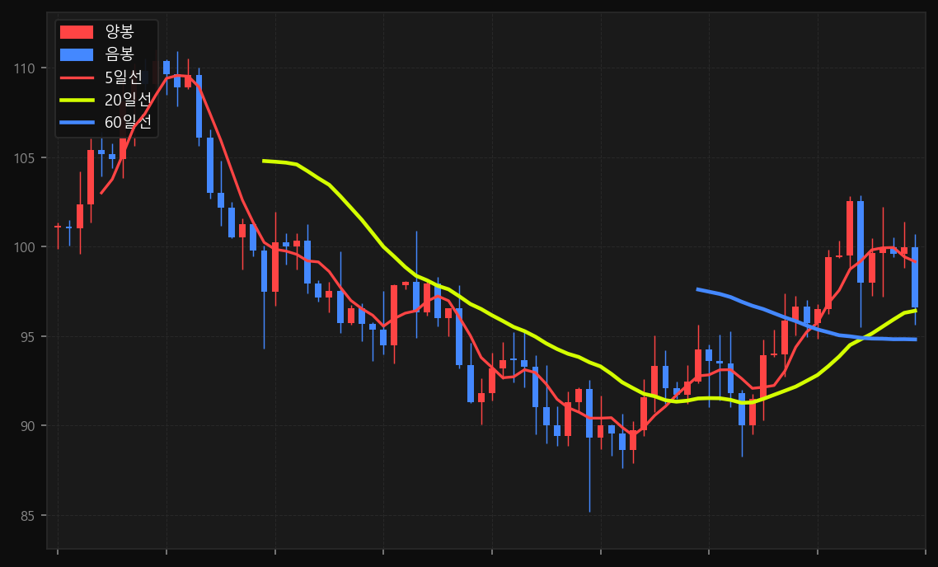
이동평균선 (Moving Average)
일정 기간 종가의 평균을 이어 추세 방향을 파악하는 지표
📌 개념
· 일정 기간(n일) 종가 평균값을 연결한 선
· 단기 노이즈를 제거하고 추세를 부드럽게 표시
· 기간이 길수록 느리게, 짧을수록 빠르게 반응
📊 주요 기간선
5일선 ── 1주 평균 (초단기)
20일선 ── 1달 평균 (단기)
60일선 ── 3달 평균 (중기)
120일선 ── 6달 평균 (장기)
240일선 ── 1년 평균 (초장기)

Slide 36
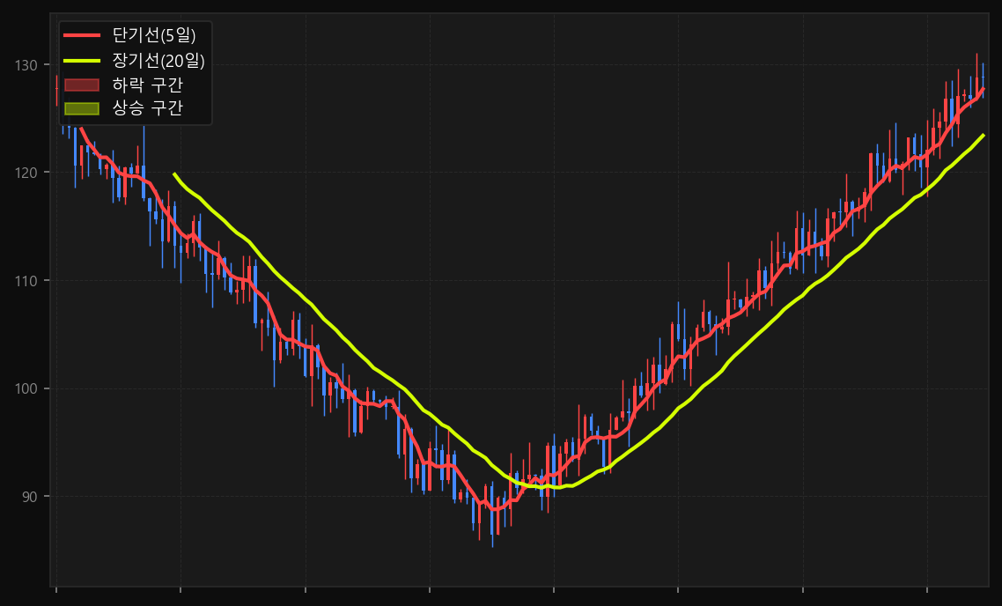
이동평균선 — 크로스 신호
단기선이 장기선을 돌파하는 순간 매매 신호 발생
골든크로스 (매수 신호)
단기선이 장기선을 아래 -> 위로 돌파
상승 모멘텀이 장기 평균을 넘어선 신호
데드크로스 (매도 신호)
단기선이 장기선을 위 -> 아래로 돌파
하락 모멘텀이 장기 평균 아래로 내려간 신호
주의사항
· 후행성 지표 — 신호는 항상 약간 늦게 나온다
· 횡보장에서는 크로스가 잦아 신뢰도 하락
· 단독보다 다른 지표와 병행 권장

Slide 37
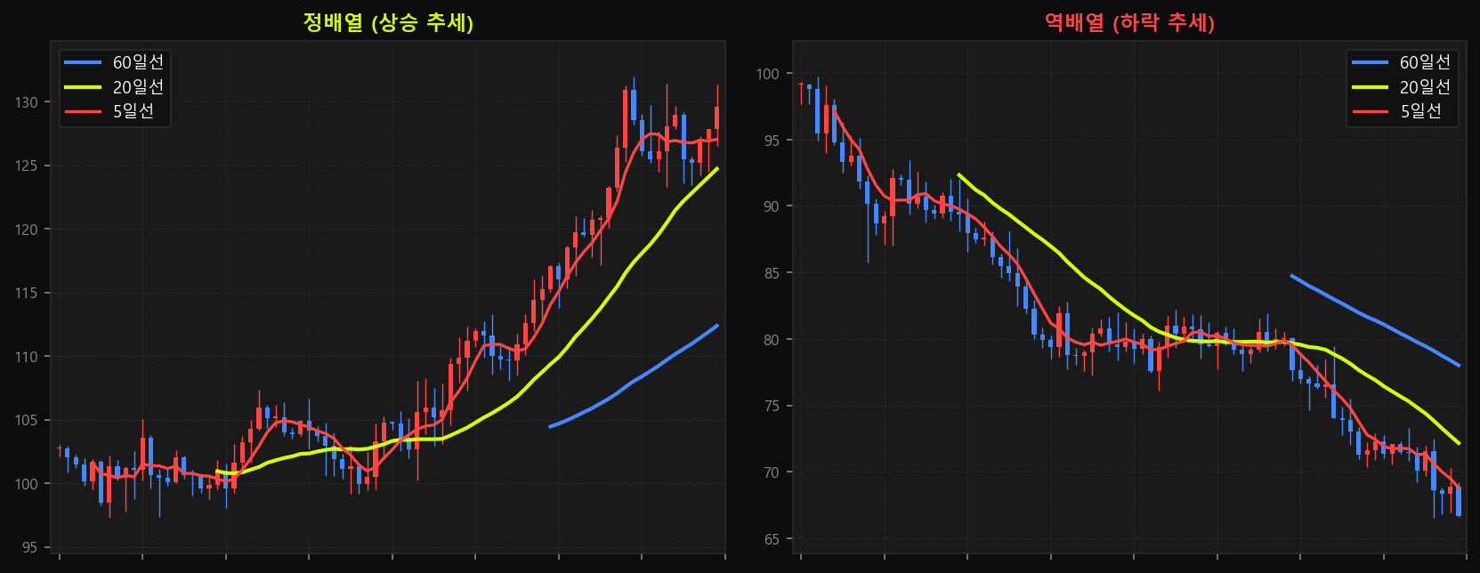
이동평균선 — 정배열과 역배열
이동평균선 순서로 시장 전체 분위기를 파악한다
정배열: 주가 > 5일 > 20일 > 60일 -> 강한 상승 추세 -> 눌림목 매수 유효
역배열: 60일 > 20일 > 5일 > 주가 -> 강한 하락 추세 -> 반등 매도 / 단기 주의

Slide 38
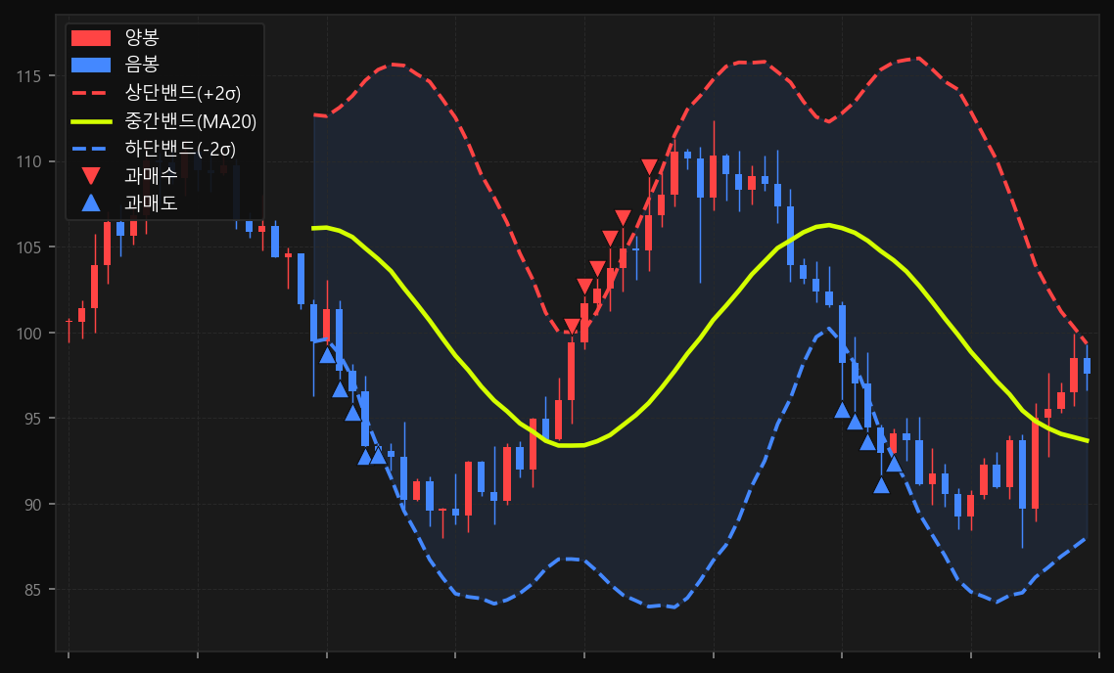
볼린저밴드 (Bollinger Bands)
이동평균선 ± 표준편차(2σ) 3선 구조 — 변동성과 가격 위치 동시 파악
📌 개념
존 볼린저(John Bollinger) 1980년대 개발
이동평균 기준 통계적 변동 범위를 시각화
가격의 약 95%가 밴드 안에 존재 (통계적)
구성 공식
중간밴드 = MA20
상단밴드 = MA20 + 2 x 표준편차
하단밴드 = MA20 - 2 x 표준편차
상단 터치 = 과매수 / 하단 터치 = 과매도

Slide 39
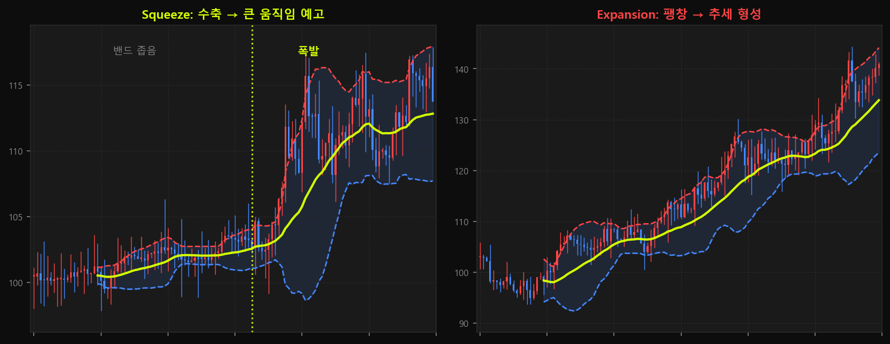
볼린저밴드 — 수축(Squeeze)과 팽창(Expansion)
밴드 폭의 변화가 변동성과 방향성을 예고한다
수축(Squeeze): 밴드 폭 좁아짐 = 변동성 감소 -> 큰 움직임 임박 (방향 미확인)
팽창(Expansion): 밴드 폭 넓어짐 = 변동성 증가 -> 추세 형성 중 (방향 확인 후 대응)

Slide 40
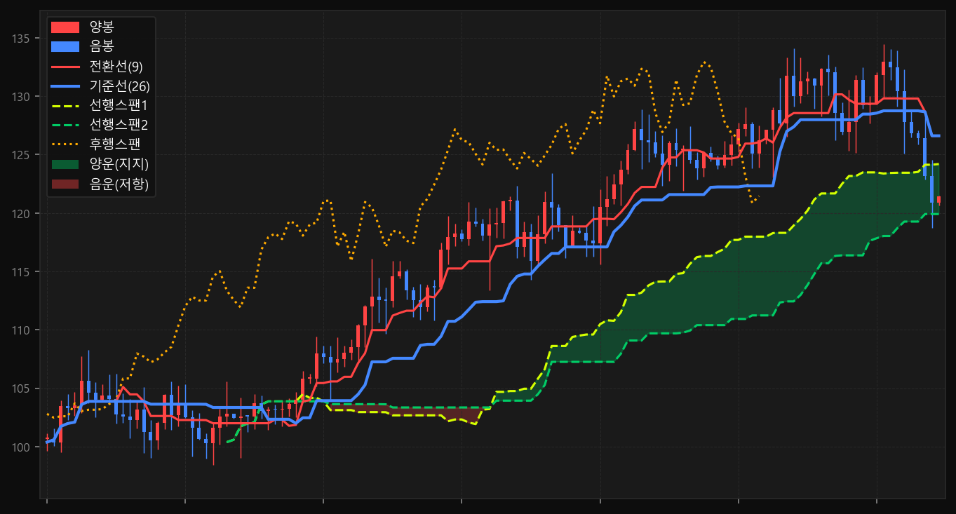
일목균형표 (Ichimoku Cloud)
5선+구름대로 추세·지지·저항·모멘텀을 동시 표시
전환선
(9일 최고+최저) / 2
기준선
(26일 최고+최저) / 2
선행스팬1
(전환선+기준선) / 2 -> 26일 후
선행스팬2
(52일 최고+최저) / 2 -> 26일 후
후행스팬
당일 종가를 26일 전에 표시
구름대
스팬1 > 스팬2 = 양운(지지) / 가격 위 = 상승 추세
스팬2 > 스팬1 = 음운(저항) / 가격 아래 = 하락 추세
구름 돌파 = 강한 추세 전환 신호

Slide 41
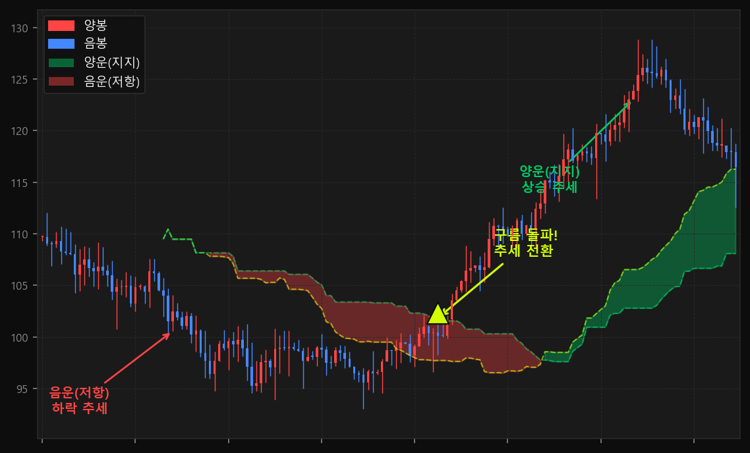
일목균형표 — 구름대(雲) 해석
선행스팬1과 2 사이 구역 = 미래의 지지·저항대
구름대란?
선행스팬1과 2 사이 영역
현재보다 26일 앞에 그려짐 -> 미래 예고
양운 (상승 구름)
스팬1 > 스팬2 / 가격이 구름 위
-> 상승 추세 / 구름 = 지지대
음운 (하락 구름)
스팬2 > 스팬1 / 가격이 구름 아래
-> 하락 추세 / 구름 = 저항대
구름 두꺼울수록 지지·저항 강함 / 구름 돌파 = 추세 전환 신호

Slide 42
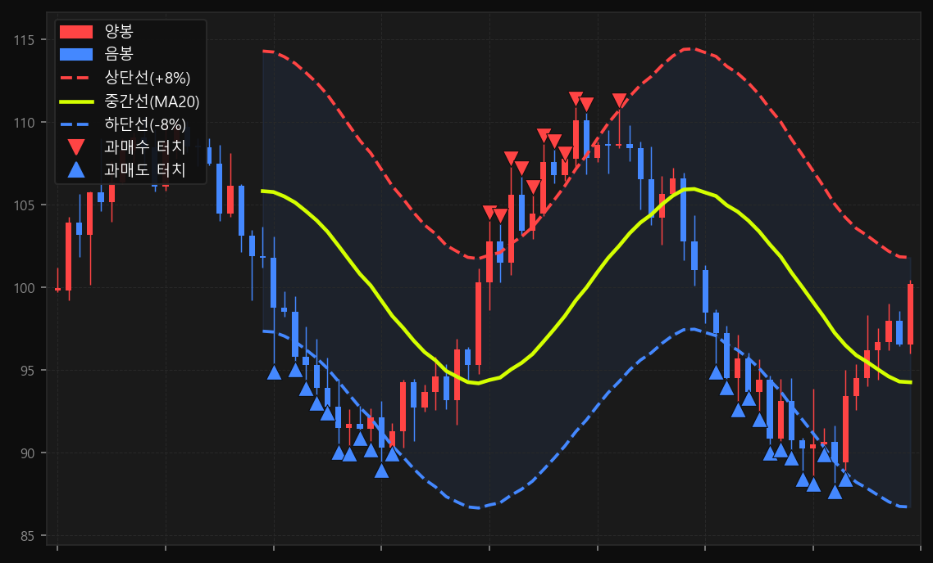
엔벨로프선 (Envelope)
이동평균에서 고정 비율(%)로 평행 이동 — 횡보장 과매수·과매도 파악
📌 개념 및 구성
상단선 = MA x (1 + n%)
중간선 = MA (이동평균)
하단선 = MA x (1 - n%)
n%: 종목 변동성에 맞게 설정 (보통 5~15%)
볼린저밴드와의 차이
엔벨로프 -> 고정 비율 / 밴드 폭 일정
볼린저밴드 -> 표준편차 / 밴드 폭 변동
활용
상단 터치 -> 과매수 -> 차익 매도 검토
하단 터치 -> 과매도 -> 분할 매수 검토
횡보(박스권)장에서 특히 유효

Slide 43
4가지 지표 비교 정리
지표
구성 방식
주요 용도
특이점
이동평균선
n일 종가 평균선
추세 방향 지지·저항 파악 크로스 신호
후행성 지표 단순·직관적
볼린저밴드
MA ± 2σ 3선 구조
변동성 분석 과매수·과매도 수축·팽창 패턴
변동성 반영 밴드 폭 변동
일목균형표
5선 + 구름대
추세·지지·저항 모멘텀 동시 미래 예고
가장 복잡 선행 정보 포함
엔벨로프선
MA ± 고정% 3선 구조
과매수·과매도 횡보장 매매
고정 비율 설정 단순
실전 흐름: 이동평균선으로 추세 확인 -> 볼린저밴드·엔벨로프로 진입 타이밍 -> 일목균형표로 지지·저항 검증

Slide 44
핵심 요약
이동평균선
볼린저밴드
추세의 방향을 확인한다. 골든·데드크로스로 전환 포착. 정배열=상승 / 역배열=하락.
변동성을 눈으로 본다. 수축 후 팽창 = 큰 움직임 예고. 상단=과매수 / 하단=과매도.
일목균형표
엔벨로프선
하나로 모든 걸 담는다. 구름 위=상승 / 아래=하락. 구름 돌파 = 강한 추세 전환.
정상 범위를 설정한다. 상단=과매수 / 하단=과매도. 횡보장에서 특히 효과적.

Slide 45
WEEK 01
돈복사 MONEY COPY
오늘 우리가 한 것,
내가 감으로 샀다는 걸 인정하게 된 것.
주식 수익은, 감(感)이 아닌 '검증된 조건'을 반복 실행할 수 있을 때 일어난다.
01
오늘 오셔서 감사합니다. 편하게 가세요.
Notes:
재밌으면서도 어찌보면 불편한 시간이었을 수 도 있었을거에요
내가 감으로 샀다는 걸 인정하는 게 쉽지 않으니까요.
다음 주에는 그 조건을 직접 찾아보는 시간인데 — 솔직히 말씀드리면, 다음 주 부터는 쉽지 않을 거예요. 그걸 경험해야 그다음이 의미 있어집니다.

